Slide 1
Einführung in die Computerkartographie SS 2023
Andreas Schönberg M.Sc.

Slide 2
Computerkartographie – (9) Fernerkundung
Datum | Thema
 | (1) Einführung, Kursübersicht, Organisation
 | (2) Datenmanagement und Rasterdaten
24.5.2023 | (3) Vektordaten und Visualisierung
24.5.2023 | (4) Schummerung und Höhenlinien
29.6.2023 | (5) Projektionen
06.07.2023 | (6) Drucklayout, Übersichtskarten, Linguistische (thematische) Karten, CSV-Format
06.07.2023 | (7) Digitalisierung und Kartierung
19.7.2023 | (8) Ausdrücke, Arbeiten mit der Attributtabelle
19.7.2023 | (9) Einführung in die Fernerkundung, Rasterrechner

Slide 3
Computerkartographie – (9) Fernerkundung
Was Sie bisher gelernt haben (sollten)
Erstellen von Übersichtskarten
Erstellen von thematischen Karten
Einladen, bearbeiten und erstellen von Vektoren
Höhenmodelle, Hillshadeing und Höhenlinien
Featureselection über SQL Abfragen (Rule-based)
Grundlagen der Kartierung

Slide 4
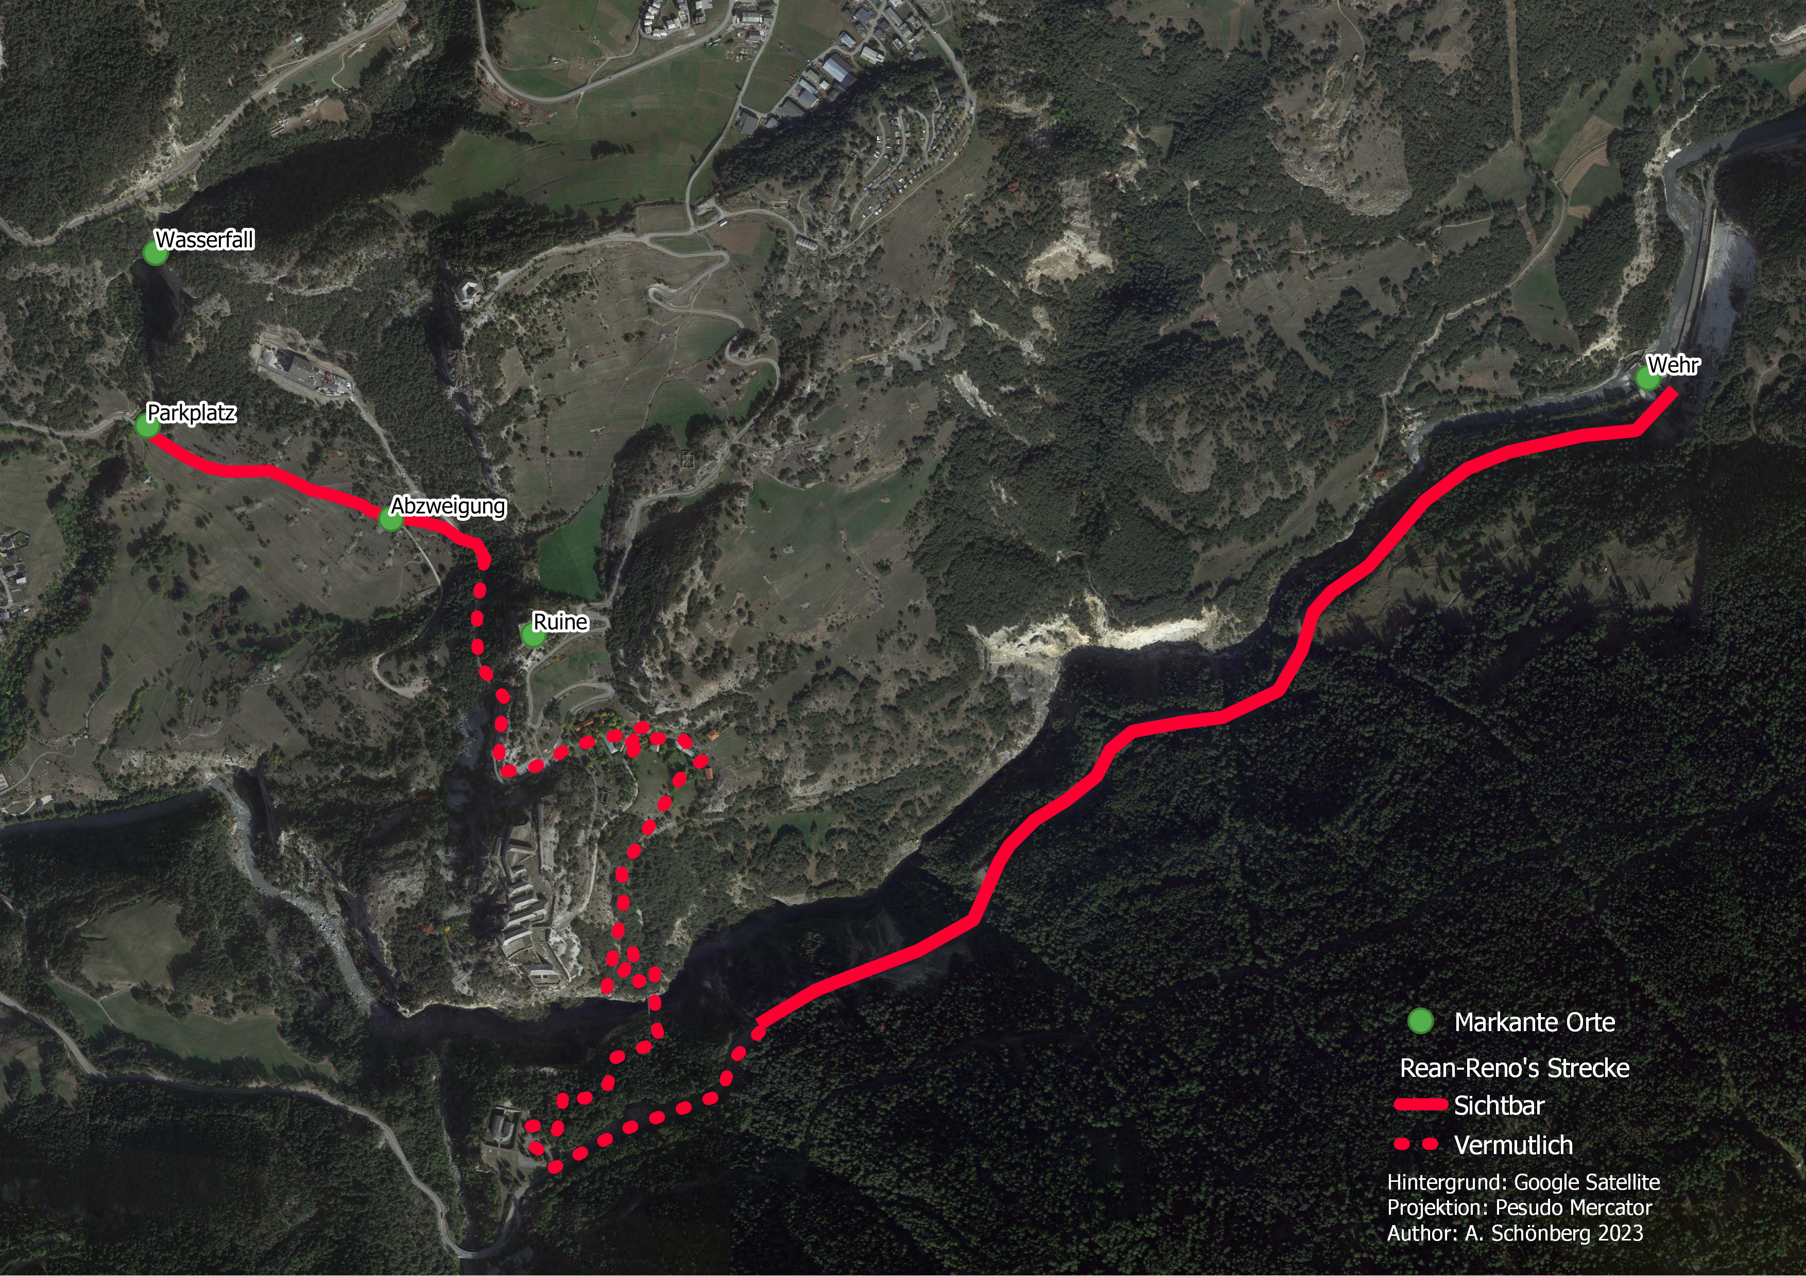
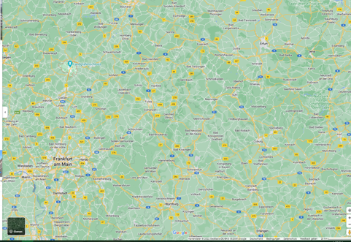
Computerkartographie – (9) Fernerkundung
Fernerkundung
Was ist Fernerkundung ?
Im Grunde schon die Betrachtung einen Objektes/Gegenstandes aus der Ferne
Betrachtung eines Untersuchungsgebietes oder Gegenstandes über die Zeit
Satellitendaten bieten Aufnahmen in regelmäßigen Abständen (je nach Orbit und Flugbahn)

Slide 5
Computerkartographie – (9) Fernerkundung
Fernerkundung
Satelliten gestützte Fernerkundung
Satelliten Daten bestehen aus mehreren „Bändern“/ Kanälen
sichtbar: zB Rot, Grün, Blau
nicht sichtbar: zB Infrarot, Hyperspectral
Aus den verschiedenen Bändern lassen sich „Composite“ erstellen
True Color Composite (Echtfarben Komposit): R,G,B
False Color Composite (zB Infrarot): IR,R,G

Slide 6
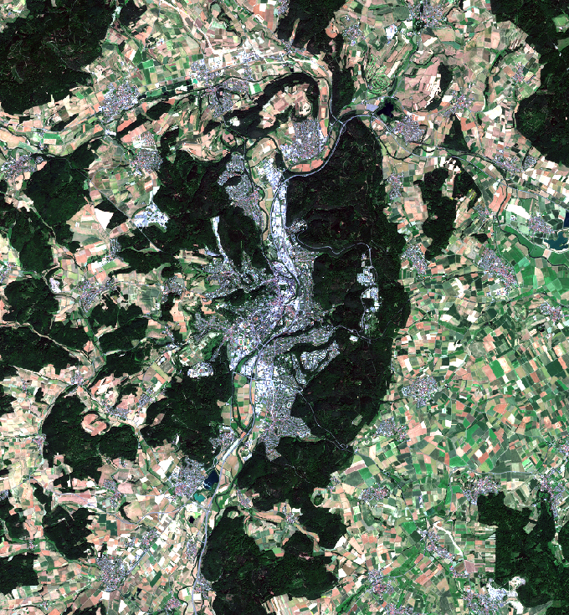
Computerkartographie – (9) Fernerkundung
Fernerkundung
Satelliten gestützte Fernerkundung

Slide 7
Computerkartographie – (9) Fernerkundung
Fernerkundung
Virtuelle Raster
Mit dem Tool „Build virtual raster“ lassen sich die Bänder zusammenfügen
Achtung: Die Band/Kanal Nummer des virtuellen Rasters ist die Reigenfolge wie diese ausgewählt werden und NICHT die Bandnummer des Satelliten
Achten Sie darauf, dass „separate band“ aktiviert ist!

Slide 8
Computerkartographie – (9) Fernerkundung
Übung – Color Composites
Laden Sie die Sentinal 2 Bändern 2,3,4,8 in ein neues Qgis Projekt
Erstellen Sie mit dem Tool „Build virtual raster“ ein virtuelles Raster aus allen Bändern
Visualisieren Sie ein True Color Composite
Visualisieren Sie ein False Color Composite

Slide 9
Computerkartographie – (9) Fernerkundung
Rasterrechner
Raster enthalten genau einen (numerischen) Wert pro Zelle
Mathematische Operatoren und Formeln werden auf ALLE Zellen angewendet
Mehrere übereinanderliegende Raster (gleicher Zellengröße / Lage der Zellen und Projektion) können miteinander verrechnet werden.
1|2|3 * 10 -> 10|20|30
1|2|3 + 2|3|4 -> 3|5|7

Slide 10
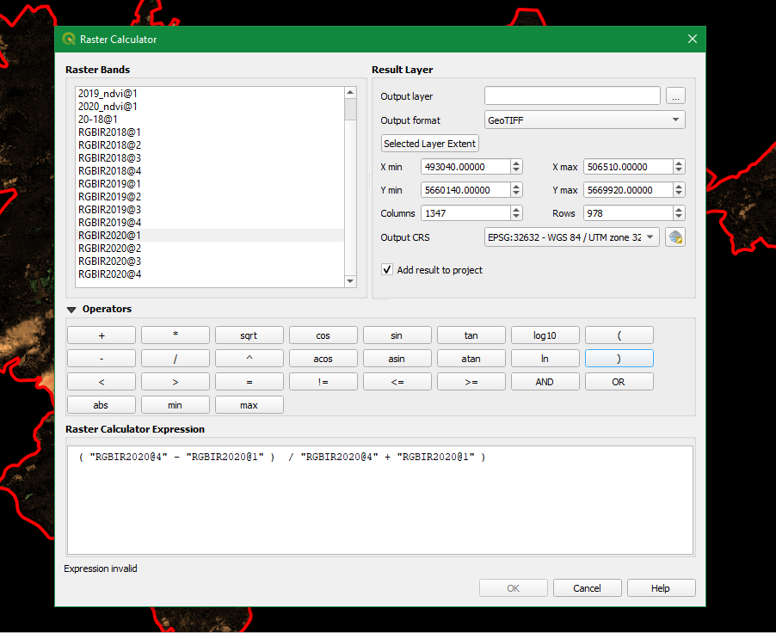
Computerkartographie – (10) Repetitorium
Rasterrechner
Speichern
Raster / Bänder
Operatoren
Ausdruck / Rechnung
Hinweis: Hier klicken um sicher zu stellen, dass die Ausdehnung des gesamten Rasters verwendet wird

Slide 11
Computerkartographie – (9) Fernerkundung
Indices
Vegetationsindex: NDVI
Wird u.a. verwendet um die Gesundheit der Vegetation zu bewerten oder um Gbeiete zu klassifizeren.
NDVI=IR-Red / IR+Red

Slide 12
Computerkartographie – (9) Fernerkundung
Übung - Rasterrechner
Berechnen Sie den NDVI
Mathematische Operatoren und Formeln werden auf ALLE Zellen angewendet

Slide 13
Computerkartographie – (9) Fernerkundung
Change Detection
Analyse von (zeitlichen) Veränderungen
zB Veränderungen des NDVI im Sommer in Marburg in den Jahren 2018, 2019, 2020
Achtung: einen bestimmten Tag jährlich zu Vergleichen ist nicht unbedingt sinnvoll, da so nur eine Stichprobe erhoben wird.

